Slide 1
5B Les fêtes d’anniversaire

Slide 2
Les mois
janvier août
février septembre
mars octobre
avril novembre
mai décembre
juin
juillet

Slide 3
Une fête

Slide 4
Un ballon

Slide 5
Un gâteau

Slide 6
Une bougie

Slide 7
Un cadeau

Slide 8
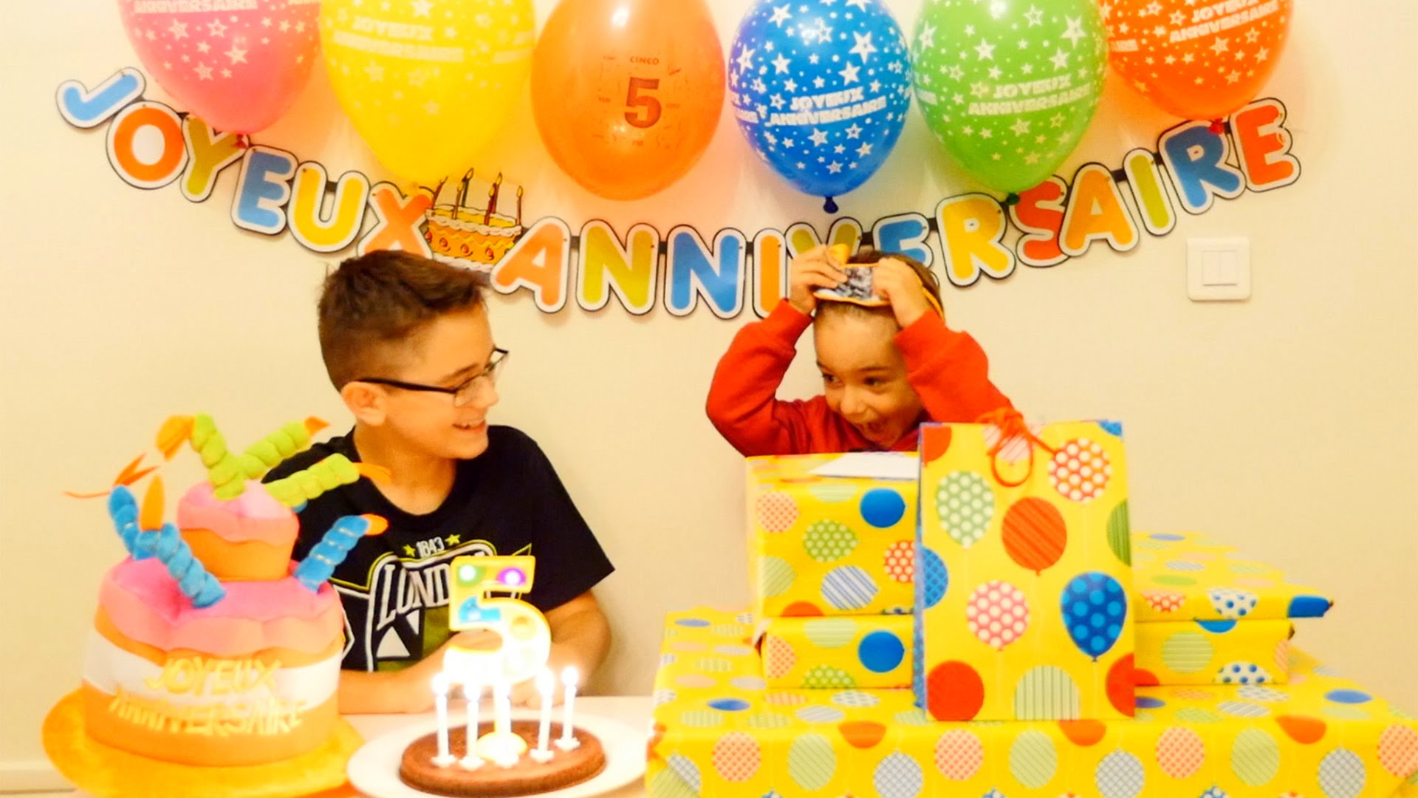
Décrivez l’image en français.

Slide 9
Vous allez voir une carte d’anniversaire française
Décrivez la carte
Trouvez chaque mot:
Extraordinary
I wish you
A ton

Slide 16
Le Noël

Slide 17
L’Halloween

Slide 18
Les Pâques

Slide 19
La fête de St. Valentin

Slide 20
La nouvelle année

Slide 21
Le Jour d’Action de Grâce

Slide 22
Le chien

Slide 23
Le chat

Slide 24
L’oiseau (masc.)

Slide 25
Le cheval

Slide 26
Le poisson rouge

Slide 27
Créez une invitation pour une fête
Ecrivez sur vos invitations:
La date en français_____/3pts
L’heure de la fête_____/3 pts
Commence – starts
À – at
L’adresse de la fête_____/3 pts
Numéro de téléphone_____/1 pt
Pourquoi la fête?_____/5 pts
Neatness/Colorful _____/5 pts

